Slide 1
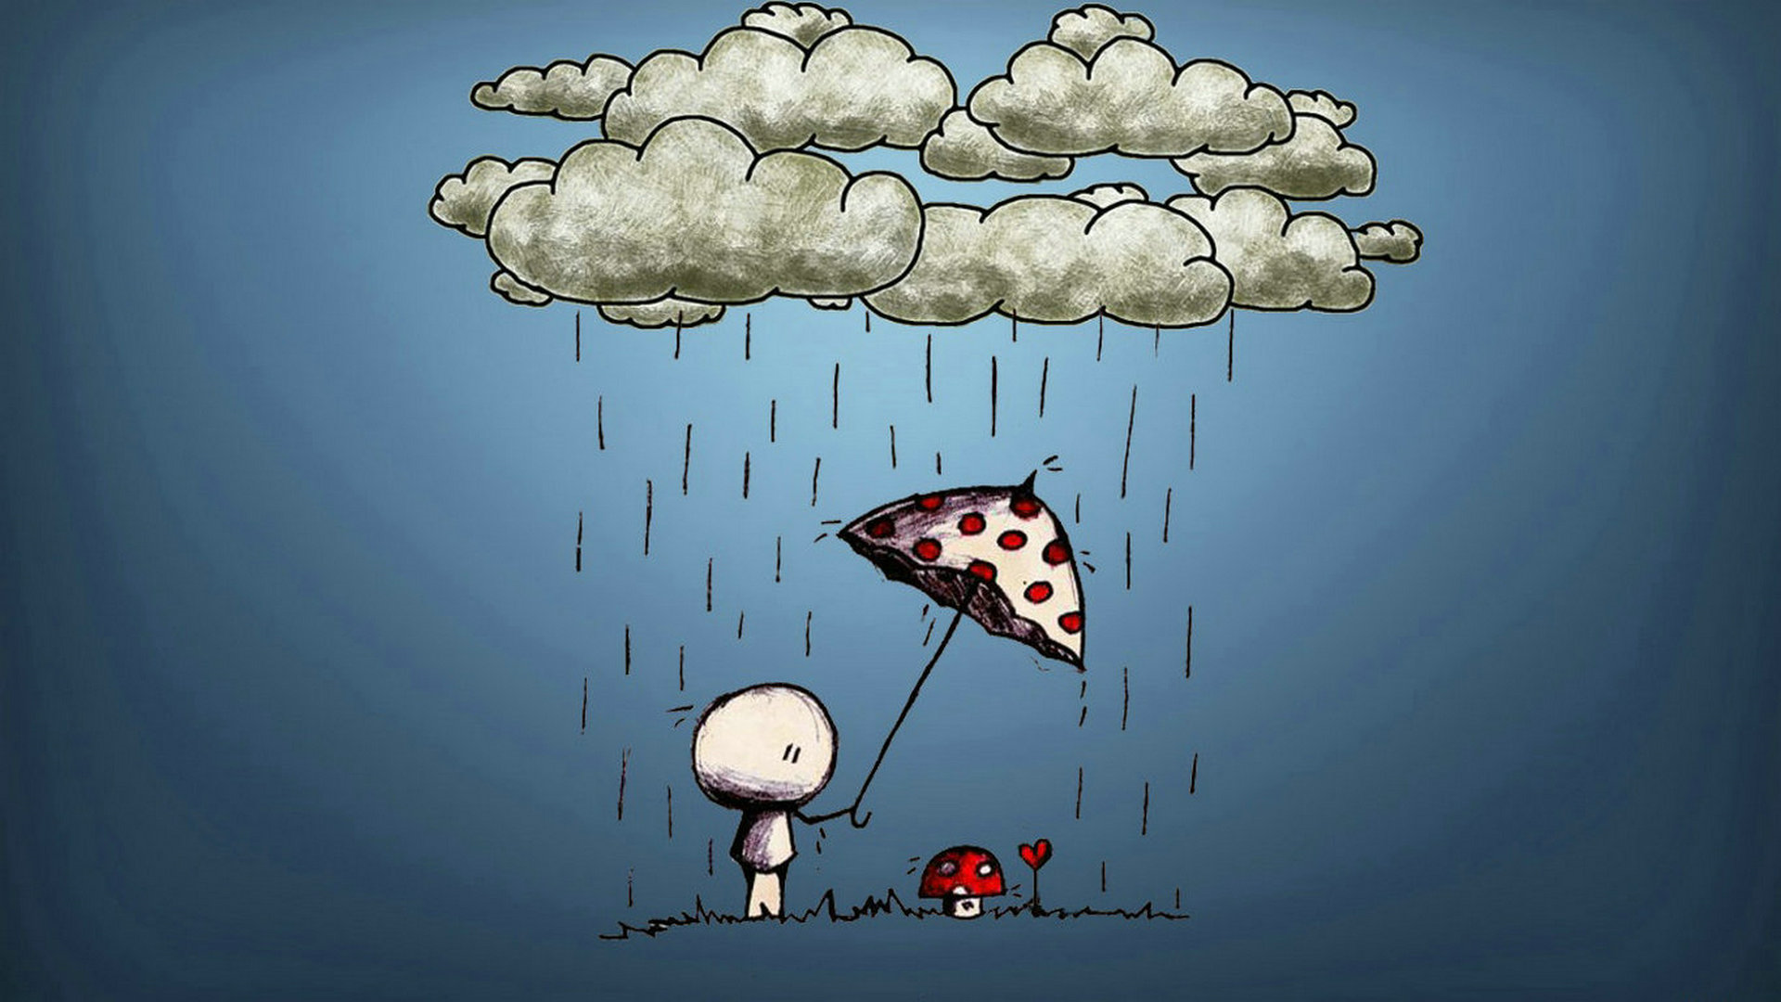
Ψιχάλες
Ψψ
Χατσίκου Ιωάννα http://taksiasterati.blogspot.gr

Slide 2

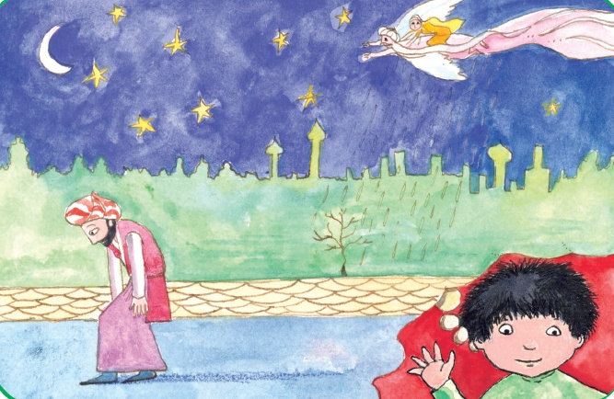
Τι βλέπουμε;

Slide 3
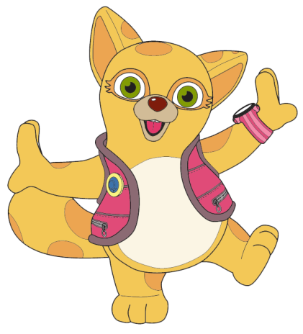
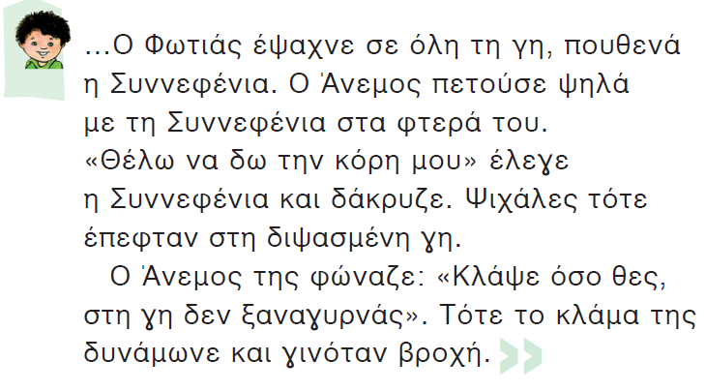
Πώς συνεχίστηκε η ιστορία του Σαμπέρ;
Notes:
Διαβάζω 1^{η} φορά.

Slide 4

Γεια σας! Είμαι η κυρία Αντίθετη. Θα σας δείχνω λέξεις και εσείς πρέπει να βρείτε την αντίθετή της.
Notes:
Διαβάζω 2^{η} φορά

Slide 5

Λεξιλόγιο
ψάχνω ≠
κλάμα ≠
ψηλά ≠
φωνάζω ≠
πουθενά ≠
βρίσκω
γέλιο
χαμηλά
ψιθυρίζω
παντού

Slide 6

1
2
3
4
5
6
Notes:
Διαβάζουμε όλοι μαζί.

Slide 7

Γεια σας! Είμαι ο κύριος Μπερδεμένος! Διαβάστε μαζί μου!
Notes:
Διαβάζουμε με τον κύριο Μπερδεμένο. Ο κύριος Μπερδεμένος μπερδεύεται και διαβάζει ανακατεμένα λέξεις και φράσεις.

Slide 8





Ποιο γράμμα που δεν έχουμε κάνει έχουν όλες οι λέξεις; Ποιο άλλο γράμμα έχουν όλες οι λέξεις;
ψ

Slide 9
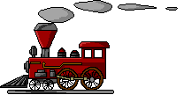

Το τρενάκι της Αλφαβήτας παίρνει ακόμα έναν επιβάτη!
Πώς γράφω Ψψ;
Τι χρειαζόμαστε για να προφέρουμε το ψ;

Slide 10
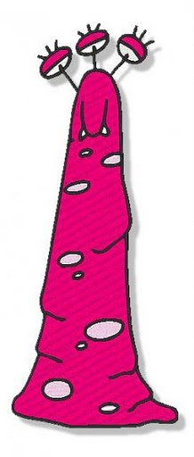
Πού θα πάει να ζήσει το Ψψ; Στο ήσυχο χωριό ή στη λίμνη των φωνακλάδικων;

Slide 11
α
Ψα
Ψο
Ψι
Ψε
Ψη
Ψω
Ψυ
ψα
Ψο
ψι
ψε
ψη
ψω
ψυ
α
ο
Ψ
ο
ι
Ψ
ι
ε
ε
η
η
ω
ω
υ
υ
Notes:
Δείχνω τη γραφή. Δείχνω τη φωνή. Φτιάχνουμε συλλαβές με το νέο γράμμα

Slide 12
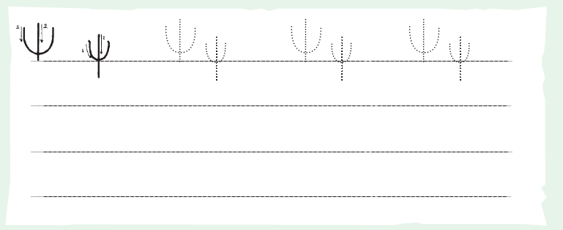
Γράφω Ψ ψ.

Slide 13

Βρίσκουμε λέξεις από ψ.

Slide 14

Βρίσκουμε όλα τα Ψψ στο κείμενο και τα κυκλώνουμε με κίτρινο.
Notes:
Διαβάζουμε με τον κύριο Μπερδεμένο. Ο κύριος Μπερδεμένος μπερδεύεται και διαβάζει ανακατεμένα λέξεις και φράσεις.

Slide 15
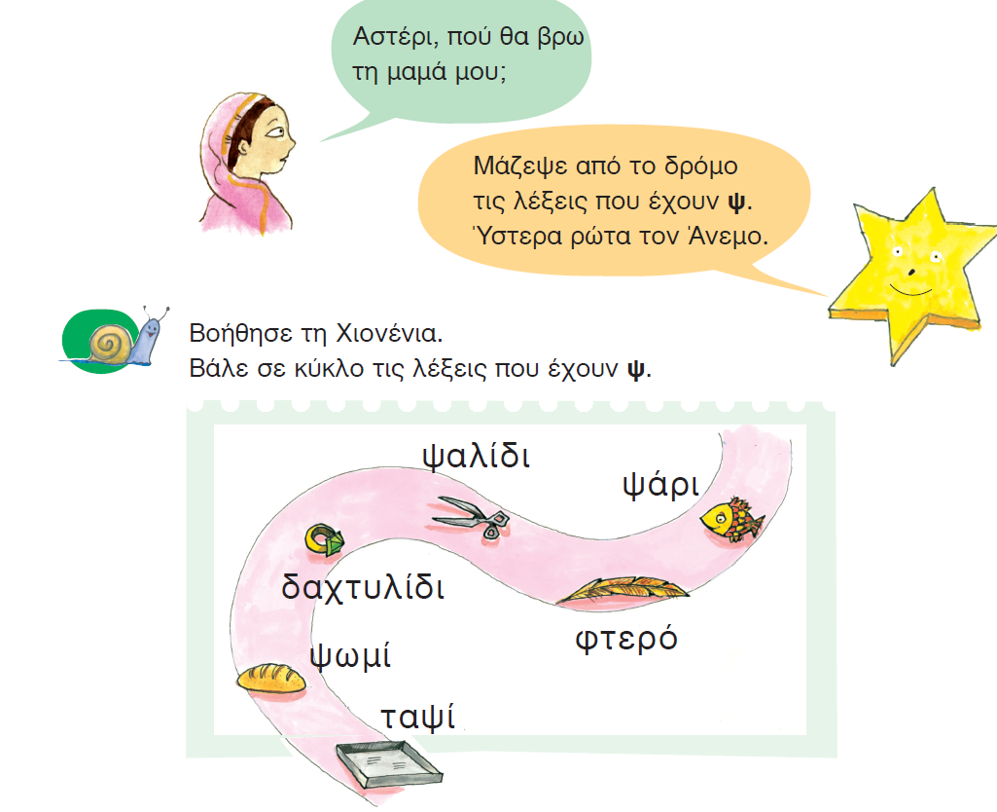

Slide 16
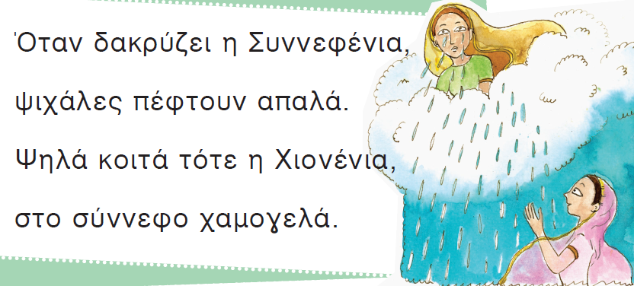

Slide 17
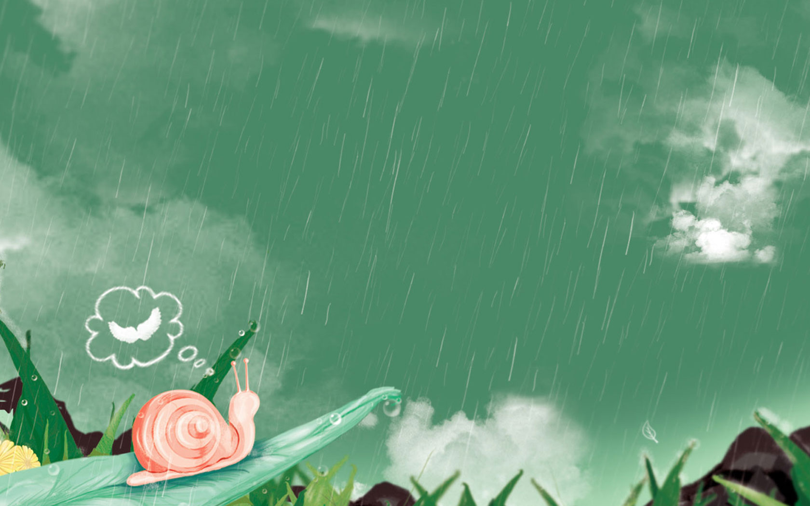
Ψιχάλες
Τετράδιο εργασιών

Slide 18
Γράφουμε ορθογραφία.
Πέμπτη 28 Ιανουαρίου 2016
Ποιος είναι ο τίτλος του μαθήματος;

Slide 19
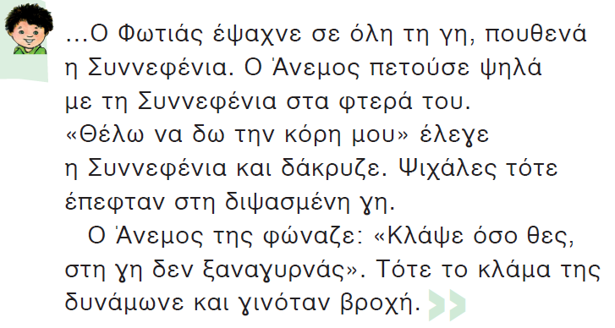
Διαβάζουμε.

Slide 20


Τι είναι αυτό που βλέπουμε;

Slide 21

Τι είναι αυτό που βλέπουμε;
Τι θα μπορούσαμε να φάμε εδώ;
Φτιάχνουμε μια λίστα!

Slide 22
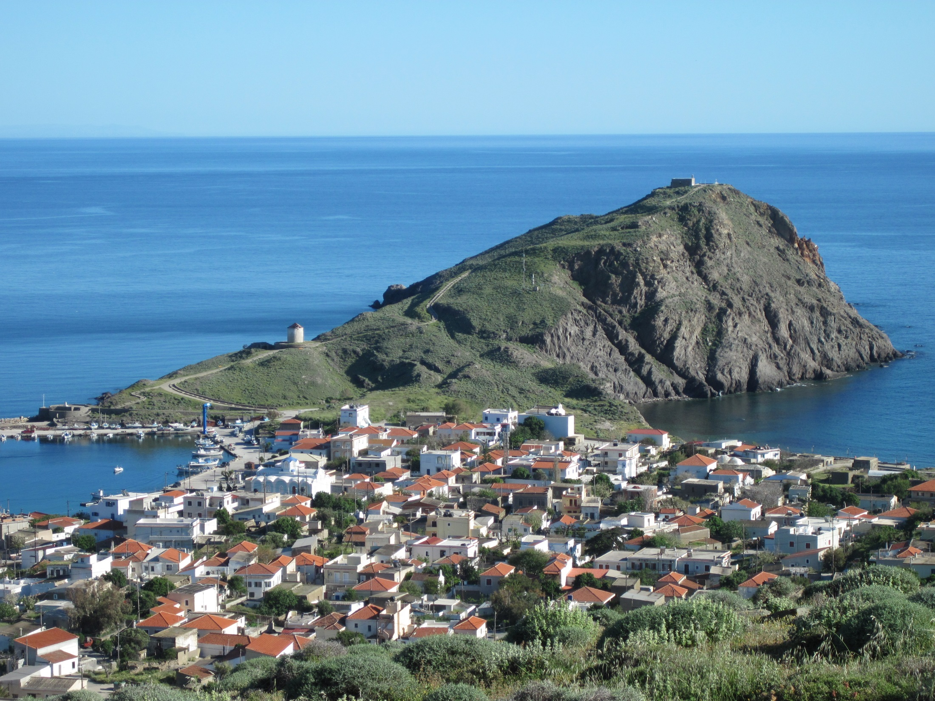
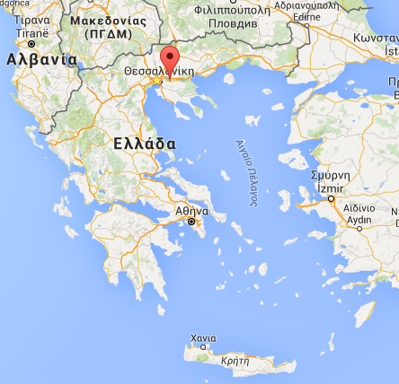

Πού βρισκόμαστε αν βλέπουμε αυτή την πινακίδα;
Notes:
Παρακολουθούμε τα βίντεο : https://www.youtube.com/watch?v=1T8MFezX6vs

Slide 23
ψιχάλες
ψι
χά
λες
ψ
ι
χ
ά
ε
ς
λ

Slide 24

Θυμηθείτε! Τι μάζεψε από το δρόμο χθες η Χιονένια;

Slide 25
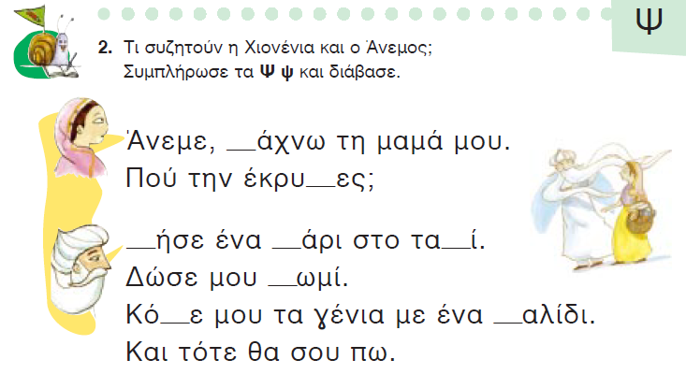
ψ
ψ
Ψ
ψ
ψ
ψ
ψ
ψ

Slide 26
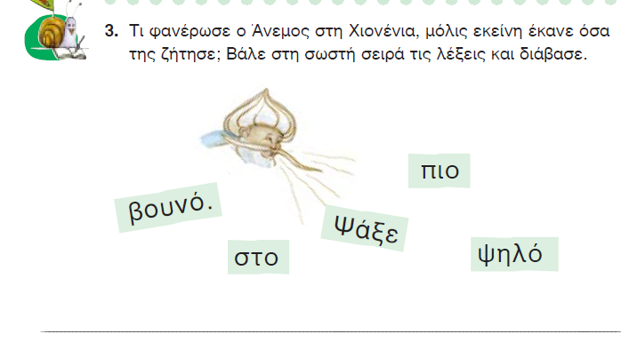
Ψάξε στο πιο ψηλό βουνό.

Slide 27
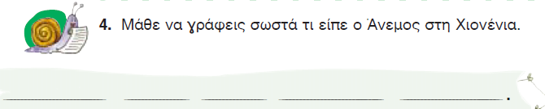
Ψάξε στο πιο ψηλό βουνό.

Slide 28
Λεξιλόγιο
ψάχνω ≠
κλάμα ≠
ψηλά ≠
φωνάζω ≠
πουθενά ≠
βρίσκω
γέλιο
χαμηλά
ψιθυρίζω
παντού

Slide 29
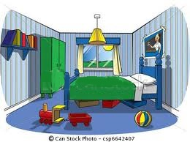
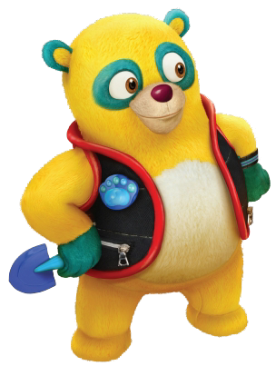
Ο Όσο έχασε το ρολόι του. Πες του πού να ψάξει.
Notes:
Φτιάχνουμε προτάσεις χρησιμοποιώντας τοπικούς προσδιορισμούς : «Ψάξε …»

